Slide 1
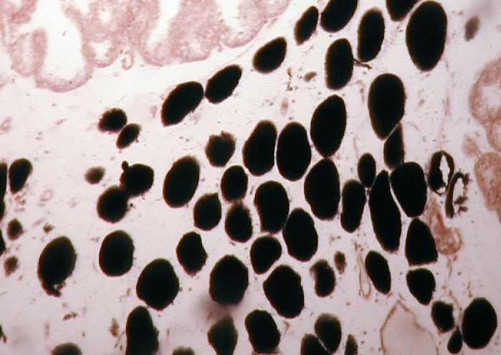
Manual digital de prácticas
Práctica 8.
Tejido adiposo
Instrucciones generales:
En el microscopio virtual o en el Atlas Digital del Departamento busca cada preparación histológica o fotomicrografía y señala lo que se te pide.

Slide 2
Resultado de aprendizaje: Identifica los tipos de tejido adiposo en fotomicrografías y en cortes histológicos.
Recursos:
http://www.facmed.unam.mx/deptos/biocetis/atlas2013A/adi/adi.html
http://microvirtualbct.facmed.unam.mx/mv.html
Riñón (grasa perirrenal)-página 1

Slide 3
8.1 Riñón-Grasa perirrenal. Observa en la grasa perirrenal los dos tipos de tejido adiposo: unilocular o grasa blanca y multilocular o grasa parda. Los adipocitos uniloculares se distinguen por ser células grandes, esféricas y totalmente vacías (una gota de grasa) con un núcleo dispuesto en la periferia. Señala lo que se te pide.
Coloca la imagen aquí
Tinción:
Adipocitos de grasa blanca o uniloculares
Espacio en el citoplasma que ocupaba la gota de grasa
Núcleo periférico

Slide 4
8.1 Riñón-Grasa perirrenal. Los adipocitos de grasa parda se reconocen por ser de menor tamaño, con un núcleo esférico, central y su citoplasma acidófilo debido a la presencia de numerosas mitocondrias, con múltiples pequeños espacios redondeados vacíos que son las gotitas de grasa. Señala lo que se te pide.
Coloca la imagen aquí
Tinción:
Adipocitos de grasa parda o multiloculares
Espacios en el citoplasma que ocupaban las gotas de grasa
Núcleo central

